Slide 1
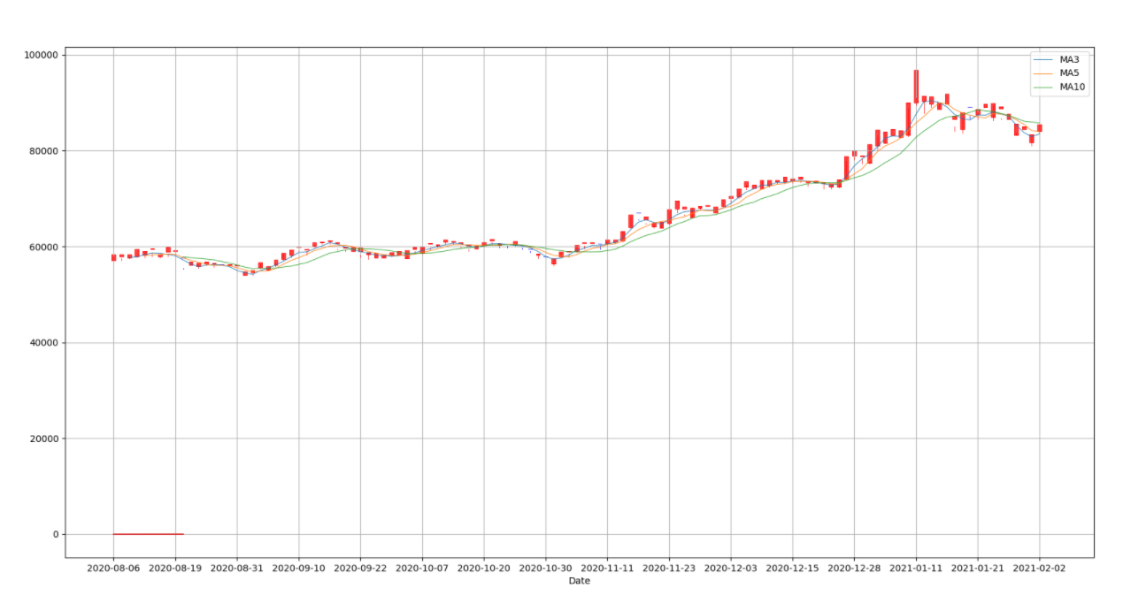
코스피는 신이다
-
찾기
삼성전자 (005930)
82000
▲1500 (3.65%)

Slide 2
매수
매도
주문구분
현금
15134000
천오백십삼만 사천원
매수가격
82000
주문수량
2
주문총액
164000
예상잔액
15070000
매수가즈아

